Slide 1
約拿！什麼是更珍貴的？
(約拿書 第四章)
Oh Jonah! What Is More Precious?
(Jonah Chapter 4)
金京來博士 Kyungrae Kim, Ph.D.

Slide 2
約拿不高興又發怒，這是怎麼一回事?
Jonah 4:1-2. 1 這事約拿大大不悅，且甚發怒， 2 就禱告耶和華說：
「耶和華啊，我在本國的時候豈不是這樣說嗎？我知道你是有恩典、有憐憫的神，
不輕易發怒，有豐盛的慈愛，並且後悔不降所說的災，所以我急速逃往他施去。
-為什麼約拿生氣:
Jonah 3:10 於是神察看他們的行為，見他們離開惡道， (שָׁבוּ)
他就後悔，不把所說的災禍降與他們了。 (וַיִּנָּחֶם)
1) 約拿是一個憎恨亞述的以色列愛國者。神看到尼尼微悔改，並沒有毀滅他們，使得約拿生氣。若尼尼微遭遇災難或不幸，約拿會很高興。
2) 約拿看重他自己做先知的顏面：因為 他所宣告的話沒有實現。

Slide 3
尼尼微: 對約拿而言既不珍貴也不值得愛惜
為什麽約拿既不珍貴也不愛惜尼尼微？ （幾個可能性）
-國家不同：因為亞述對以色列的敵意及威脅。
-宗教不同：因為他們不認識耶和華，並拜偶像。
-謠言或資訊：因為他們是一個殘酷和道德敗壞的國家。
-偏見：可能約拿無緣無故地討厭他們。
誰是我既不珍貴也不愛惜的 “我的尼尼微”？
*每個人都有自己的 “尼尼微”。許多基督徒也不例外。
-冷漠：我不認識或見不到的，我不感興趣的人。
-被視為我的競爭對手的特定國家，地區，種族，團體，企業，學校，組織，個人等。
-屬於不同宗教，政權，政黨，利益集團等的人。
-某人與我的認知不同或我不喜歡的類型。
-討厭，欺凌，詛咒，欺騙，渺視或想傷害我的任何人。

Slide 4
先知約拿熟悉神的屬性
Jonah 4:2 我知道你是有恩典、有憐憫的神，不輕易發怒，
有豐盛的慈愛，並且後悔不降所說的災，所以我急速逃往他施去。
*Exodus 34:6-7 (Cf. Numbers 14:18; Psalm 86:15; 103:8; 145:8; Joel 2:13 …...)
熟悉神屬性的約拿, 起初因為他擔心神會取消毀滅尼尼微的計劃,所以逃走了。
現在，約拿看到神真的沒有毀滅他們，他不高興並生氣。
有一些基督徒的矛盾：
1） 讚美神的慈愛，但自己在現實生活中, 卻不想過這樣的生活。
2） 讚揚別人在艱苦的生活中走義路，但自己不太想走義路，恐怕自己或家人受苦掙扎。

Slide 5
神的屬性和性格 Character and Attributes of God
出埃及記 34:6-7 | 6 耶和華在他面前宣告說,耶和華,耶和華,是有憐憫,有恩典 的神,不輕易發怒,並有豐盛的慈愛和誠實。7 為千萬人存留慈愛, 赦免罪孽,過犯,和罪惡．萬不以有罪的為無罪,必追討他的罪,自父及子,直到三四代。
民數記 14:18 | 耶和華不輕易發怒、並有豐盛的慈愛、赦免罪孽和過犯、萬不以有罪的為無罪、必追討他的罪、自父及子、直到三、四代。
尼希米記9:17 | ……. 但你是樂意饒恕人、有恩典、有憐憫、不輕易發怒、有豐盛慈愛的神、並不丟棄他們。
詩篇 | 86:15 主阿、你是有憐憫有恩典的神、不輕易發怒、並有豐盛的慈愛和誠實。
 | 103:8 耶和華有憐憫、有恩典、不輕易發怒、且有豐盛的慈愛。
 | 145:8 耶和華有恩惠、有憐憫、不輕易發怒、大有慈愛。
約珥書 2:13 | 你們要撕裂心腸、不撕裂衣服．歸向耶和華你們的神．因為他有恩典、有憐憫、不輕易發怒、有豐盛的慈愛、並且後悔不降所說的災。
約拿書 4:2 | ………. 我知道你是有恩典、有憐憫的神、不輕易發怒、有豐盛的慈愛、並且後悔不降所說的災．所以我急速逃往他施去。
לַֽאֲלָפִ֔ים Exodus 20:6; Deuteronomy 5:10 (直到千代) / Jeremiah 32:18 (與千萬人)
*In all these four passages (Exod. 20:6; 34:7; Deut. 5:10; Jer. 32:18 ) 直到千代 is correct.

Slide 6
在心中隱藏“我的尼尼微”而向神發出的禱告
Jonah 4:3-5. (2 就禱告耶和華說 ………) 3 耶和華啊，現在
求你取我的命吧！因為我死了比活著還好. (נֶפֶשׁ 命) 4 耶和華說：
「你這樣發怒合乎理嗎？」 5 於是約拿出城，坐在城的東邊，
在那裡為自己搭了一座棚，坐在棚的蔭下，要看看那城究竟如何。
（第3節）約拿知道自己想要的沒有發生，向神抱怨。
（第5節）約拿仍然希望尼尼微被毀滅，所以他出城看看這座城究竟如何。
Luke 9:52-54. 52 便打發使者在他前頭走．他們到了撒瑪利亞的一個村莊、要為他預備。 53 那裡的人不接待他、因他面向耶路撒冷去。 54 他的門徒、雅各、約翰、看見了、就說、主阿、你要我們吩咐火從天上降下來、燒滅他們、像以利亞所作的麼。

Slide 7
一件小事讓約拿更加煩惱
Jonah 4:6-8. 6 耶和華 神安排一棵蓖麻，使其發生高過約拿，
影兒遮蓋他的頭，救他脫離苦楚；約拿因這棵蓖麻大大喜樂。
次日黎明，神卻安排一條蟲子咬這蓖麻，以致枯槁。
8 日頭出來的時候，神安排炎熱的東風，日頭曝曬約拿的頭，使他發昏，他就為自己求死，說：「我死了比活著還好！」
*蓖麻 The Hebrew קִיקָיוֹן (kikayon): a plant, perhaps castor-oil plant
安排 The Hebrew מנה (manah) appoint, ordain (4 times. 1:17; 4:6, 7, 8). 指定，安排
<神是最好的老師>
-上課前周全的準備（安排）: 1) 海上的大風 (1:4); 2) 大魚 (1:17);
3) 蓖麻 (4:6); 4) 蟲子 (4:7); 5) 炎熱的東風 (4:8)
-通過適當和明智的問題讓學生自己尋找答案: 1) 你這樣發怒合乎理嗎？(4:4, 9);
2) 我豈能不愛惜呢？ (4:11)
-不論順境，逆境或不幸，神調度一切以達到最佳結果: Romans 8:28 我們曉得萬事都互相效力、叫愛神的人得益處、就是按他旨意被召的人)(或者, ‘神調度一切’)

Slide 8
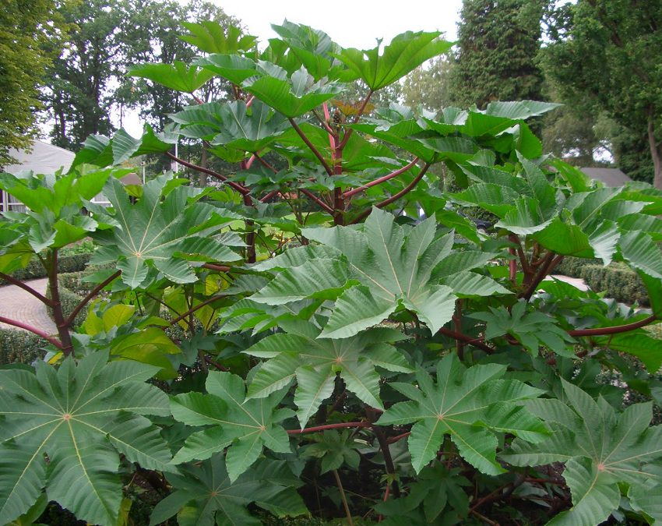
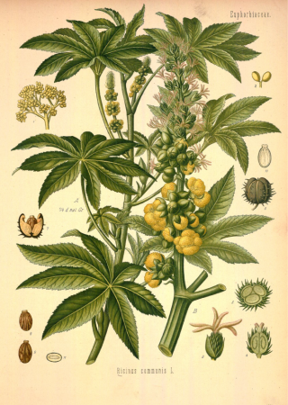
蓖麻

Slide 9
約拿愛惜蓖麻，神愛惜尼尼微城
Jonah 4:9-11. 9 神對約拿說：「你因這棵蓖麻發怒合乎理嗎？」
他說：「我發怒以至於死，都合乎理！」 10 耶和華說：
「這蓖麻不是你栽種的，也不是你培養的；一夜發生，一夜乾死，
你尚且愛惜； 何況這尼尼微大城，其中不能分辨左手右手的有十二萬多人，並有許多牲畜，我豈能不愛惜呢？」
The knowledge of good and evil (分別/知道 善惡 Genesis 2:9, 17; 3:5)
【只有神知道真正的善惡】 傳12:14: 撒下14:17: 王上3:9
【神已決定的事不要強求】 創24:49-50; 創31:24; 民24:13
【不知善惡的是孩子們】 申1:39; 太18:3; 太18:4 (cf. Jonah 4:11)
什麼是更珍貴的？ <人們扭曲的心>
-讓我感到舒適或受益的事物，即使它很小，我也很珍惜它。
但是，與我無關的許多人遭受不幸並不重要。
-不在乎周圍被遺棄的孩子或遭受不幸的人，但愛惜被遺棄的寵物。
-更珍視其他動物或事物過於人。不要忘記，罪人可以藉著神的恩典得到寬恕和拯救。

Slide 10
神為人悲傷的心
Luke 9:25人若賺得全世界、卻喪了自己、賠上自己、有甚麼益處呢。
(世界上沒有什麼比人更寶貴)
Ezekiel 18:23 主耶和華說、惡人死亡、豈是我喜悅的麼．
不是喜悅他回頭離開所行的道存活麼。
Ezekiel 33:11 你對他們說、主耶和華說、我指著我的永生起誓、
我斷不喜悅惡人死亡．惟喜悅惡人轉離所行的道而活．
以色列家阿、你們轉回、轉回罷、離開惡道．何必死亡呢。
2 Peter 3:9 主所應許的尚未成就、有人以為他是耽延．
其實不是耽延、乃是寬容你們、不願有一人沉淪、乃願人人都悔改。

Slide 11
民數記 6:24-26
願耶和華賜福給你,保護你.
願耶和華使他的臉光照你,賜恩給你.
願耶和華向你仰臉,賜你平安.
‎ יְבָרֶכְךָ יְהוָה וְיִשְׁמְרֶךָ׃ Numbers 6:24-26
יָאֵר יְהוָה פָּנָיו אֵלֶיךָ וִיחֻנֶּךָּ׃
‎יִשָּׂא יְהוָה פָּנָיו אֵלֶיךָ וְיָשֵׂם לְךָ שָׁלוֹם׃

